Slide 1
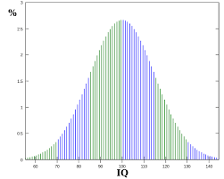


Probabilidades y Distribución Normal

Slide 2

Antecedentes: Inferencia estadística
La estadística inferencial permite extraer conclusiones sobre una población con base en los estadísticos de una muestra (Ritchey, 2001).

Slide 3
Inferencia Estadística
Las técnicas de estadística descriptiva, junto a la teoría de la Probabilidad y en particular los modelos de distribución de probabilidad, permiten abordar el estudio de la inferencia estadística.
Los métodos básicos de la inferencia estadística son la estimación y el contraste de hipótesis. De forma esquemática, podría representarse como sigue:
Puntual
Estimación
Teoría de las Probabilidades
Intervalos de Confianza
Inferencia
Estadística
Estadística Descriptiva
Modelos Probabilísticos
Contraste de Hipótesis

Slide 4
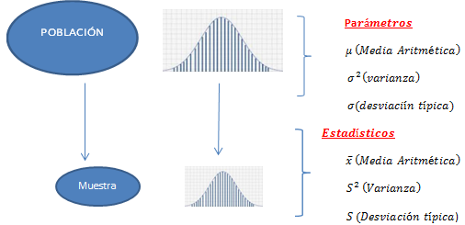
Inferencia paramétrica

Slide 5

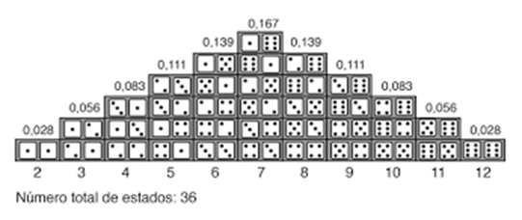
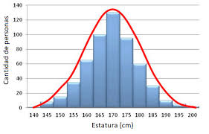
Consideremos algunos conceptos probabilísticos
Probabilidades

Slide 6

Si se selecciona un sujeto al azar…
Qué tan probable que tenga entre 18 y 22 años.
Qué tan probable que sea estudiante universitario.
Qué tan probable que mida al menos 1,70 cm.
Qué tan probable que practique regularmente deporte.

Slide 7
¿Qué es una “probabilidad”
El cálculo de probabilidades tiene su origen en la época pos renacentista, nace del estudio de los juegos de azar, del deseo de poder cuantificar las posibilidades de ganar o perder que se tienen ante una mano de naipes, el lanzamiento de un dado o lanzar una moneda al aire. Sin embargo este interés lúdico inicial trascendió en la historia del pensamiento, pues un análisis más fino de cualquier situación real nos lleva a considerar una porción de azar (imponderables) que está presente en la misma. Tanto es así que de lo único que tenemos seguridad es de nuestra muerte “biológica”, la mayoría de las veces cuando decimos que algo será “seguro” en realidad estamos diciendo que es altamente probable que ocurra.
Al estudiar la realidad podemos distinguir dos tipos de experimentos, los determinísticos y los probabilísticos:
Los experimentos determinísticos son aquellos que tienen sólo un resultado posible y además este es predecible
Los experimentos probabilísticos son aquellos que tienen más de un resultado posible y cada resultado no es predecible con certeza absoluta. Por ejemplo: lanzar una moneda al aire y observar que lado muestra después de caer.

Slide 8

En un colegio de 1.220 alumnos se realiza una encuesta, a los alumnos de básica y educación media, sobre la forma como se llevan a cabo los conflictos escolares por la dirección del colegio (En acuerdo o en Desacuerdo). Los resultados obtenidos fueron los siguientes:
Recordemos de nuestros estudios anteriores:
$$P\left(Evento\right)=\frac{N° de casos Favorales}{N° de casos Posibles}$$
 | Básica (B) | Media (M) | Total
De Acuerdo (A) | 465 | 270 | 735
En desacuerdo (D) | 350 | 135 | 485
Total | 815 | 405 | 1220
¿Cuál es la probabilidad que este de acuerdo?
¿Cuál es la probabilidad que este en desacuerdo?
¿Cuál es la probabilidad que este en desacuerdo dado que es de media?

Slide 9



$$P\left(Evento\right)=\frac{N° de casos Favorales}{N° de casos Posibles}$$
Recordemos de nuestros estudios anteriores:
 | Básica (B) | Media (M) | Total
De Acuerdo (A) | 465 | 270 | 735
En desacuerdo (D) | 350 | 135 | 485
Total | 815 | 405 | 1220
$$P\left(A\right)=\frac{735}{1220}=0,6025$$
¿Cuál es la probabilidad que este de acuerdo?
¿Cuál es la probabilidad que este en desacuerdo?
$$P\left(D\right)=\frac{485}{1220}=0,3975$$
¿Cuál es la probabilidad que este en desacuerdo dado que es de media?
$$P\left(D|M\right)=\frac{135}{405}=0,3333$$

Slide 10
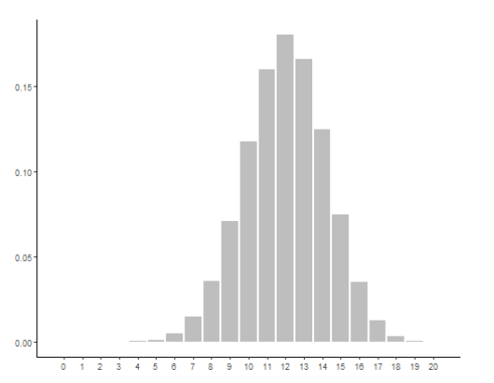
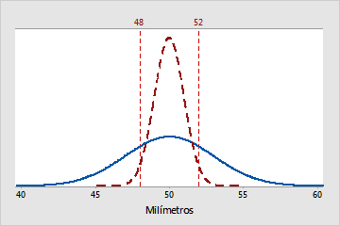


Inferencia Estadística (Variables Aleatorias)
Una variable aleatoria es un número que representa un resultado de un experimento aleatorio. Una variable aleatoria puede ser discreta o continua. Una variable aleatoria discreta solo puede tener valores contables distintos, tales como 0, 1, 2, 3, …. Por ejemplo: el número de estudiantes en un aula, el número de aviones en un aeropuerto o el número de errores en un experimento de laboratorio. Una variable aleatoria continua puede tener cualquier valor, por ejemplo una medición. Los ejemplos incluyen la estatura de los sujetos de un estudio, el tiempo en tener los resultados de una examen PCR.
La variables aleatorias se caracterizan mediante la media aritmética (Esperanza matemática) y la varianza de la distribución de observaciones, según sea el caso. En casos particulares y muy definidos, ciertos tipos de variables aleatoria se asocian a modelos probabilísticos, lo que el practica nos permiten modelar la realidad.
$$Modelo Binomial$$
$$Modelo Normal$$

Slide 11






La Distribución
Normal

Slide 12




$$MODELO NORMAL X\sim N(μ;σ^{2})$$
Definición: La variable aleatoria que toma todos los valores reales entre [-∞; ∞] , tiene una distribución normal (o gaussiana) si su función de densidad es:
Propiedades
El área bajo la curva es de 1
Es simétrica con respecto a la media U
La importancia de la curva normal estriba no sólo en su utilidad para el análisis estadístico, sino en que muchas variables de interés para los psicólogos, así como otras variables procedentes de la biología o la física, tienen distribuciones que se asemejan a la normal lo suficiente como para trabajar «como si» fueran normales, obteniendo valores muy aproximados. La estatura, el peso, la agudeza visual, la fuerza, etc., son variables que se aproximan a este modelo. Ya dentro de la psicología, variables que representan diversas capacidades o dimensiones de personalidad son variables con distribuciones empíricas muy parecidas a la normal.

Slide 13
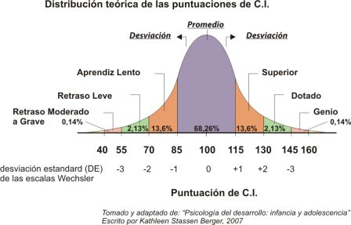
$$MODELO NORMAL X\sim N\left(μ;σ^{2}\right):Ejemplo$$

Slide 14
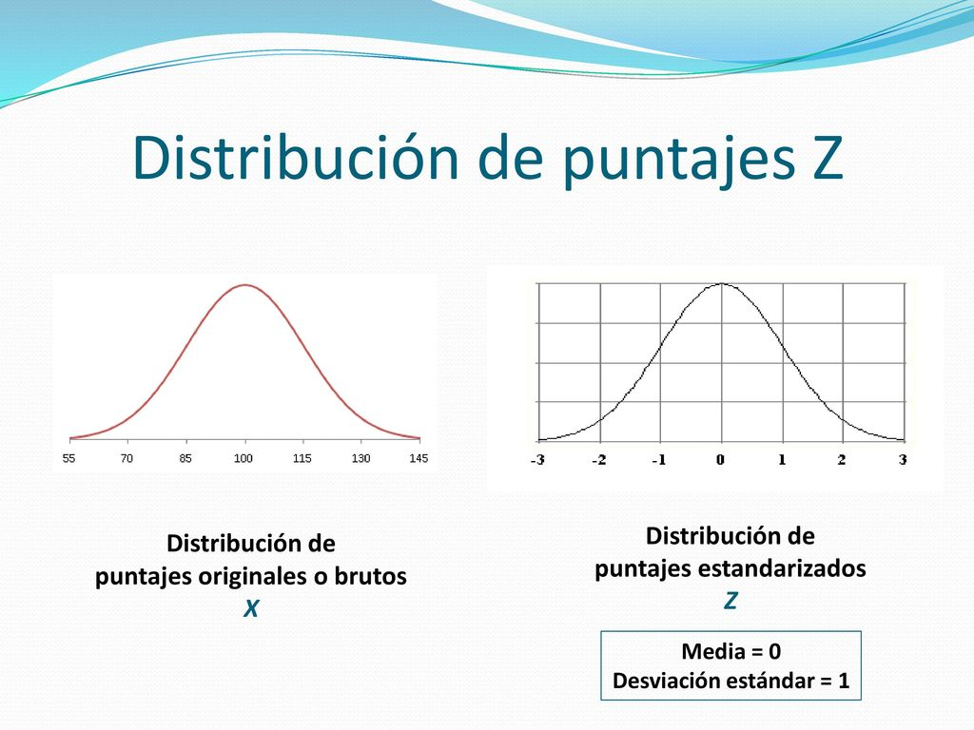

$$MODELO NORMAL X\sim N\left(μ;σ^{2}\right):Puntajes Estándarizados(Z)$$
$$Z=\frac{X−μ}{σ}$$

Slide 15

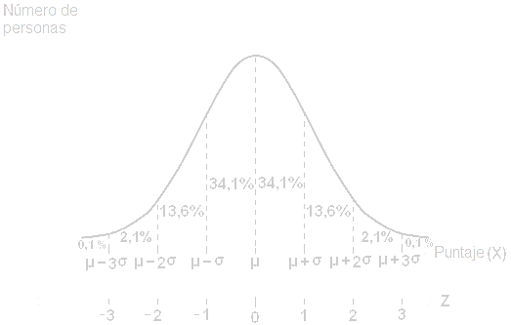

$$MODELO NORMAL X\sim N\left(μ;σ^{2}\right):Puntajes Estándarizados(Z)$$
PUNTUACIÓN Z
Concepto de estadística. Es la puntuación típica o resultado estándar individual más utilizada. Gracias a la puntuación z podemos comparar los resultados de un individuo (o de varios) en distintas pruebas en las que las distribuciones de los resultados de los otros miembros de la población sean distintas. Se obtiene restando a la puntuación que obtiene un individuo la media aritmética de una distribución, y dividiendo esta diferencia por la desviación típica.
DICCIONARIO DE PSICOLOGÍA CIENTÍFICA Y FILOSÓFICA
$$Z=\frac{X−μ}{σ}$$
Z indica el número de desviaciones típicas que se distancia la observación X de la media de su grupo. Si son positivas por encima de del media o si son negativas por debajo de la media

Slide 16


$$MODELO NORMAL:Ejemplo puntajes Estándarizados(Z)$$
Se desea comparar, los resultados de dos sujetos que obtuvieron 110 puntos, en una prueba de aptitudes matemáticos para las ciencias sociales. Dichos sujetos respondieron la prueba en dos grupos diferentes y en años seguidos (2018 y 2019). Se obtuvieron los siguientes resultados:
Año | Media Aritmética | Desviación Típca
2018 | 100 | 10,4
2019 | 100 | 5,5
Estandarizamos el puntaje de los sujetos
$$Para el sujeto 1, tenemos:Z=\frac{(110−100)}{10,4}=0,96$$
$$Para el sujeto 2, tenemos:Z=\frac{(110−100)}{5,5}=1,82$$
Concluimos que el sujeto 2 (Z=1,82) tiene un puntaje superior respecto de su grupo (2009)

Slide 17
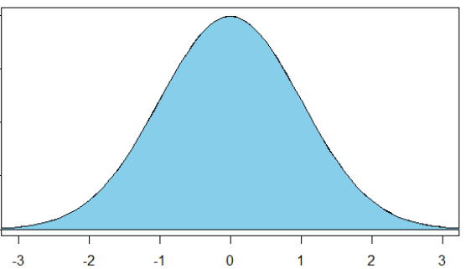
$$MODELO NORMAL:Ejemplo puntajes Estándarizados(Z)$$
Esquemáticamente
Año | Media Aritmética | Desviación Típica
2018 | 100 | 10,4
2019 | 100 | 5,5
 | Puntaje Z
Sujeto 1 | 0,96
Sujeto 2 | 1,82
Z
0,96
1,82

Slide 18
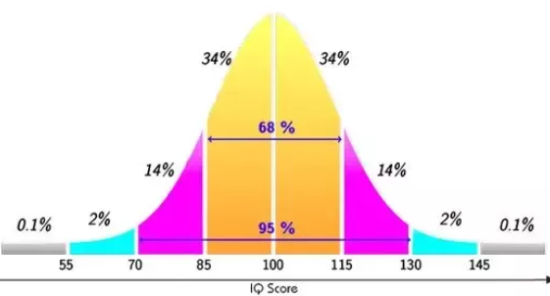
$$MODELO NORMAL:Cálculo de Probabilidades$$
El cálculo de probabilidades implica ver el comportamiento población en una variable que se comporta de manera normal en relación a un determinado. Por ejemplo, si consideramos una población cuyo coeficiente intelectual se distribuye de manera normal con una media d 100 puntos y una desviación estándar de 15 puntos, nos podemos preguntar:
Que % de la población presenta un CI menor o igual a 85 puntos
Que % de la Población presenta un puntaje entre 85 y 115 puntos.
Qué % de la población presenta un puntaje superior a 115 puntos.

Slide 19
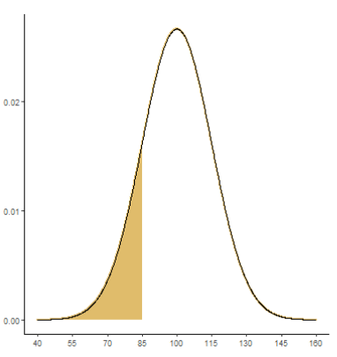

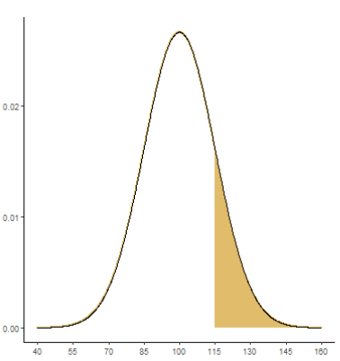
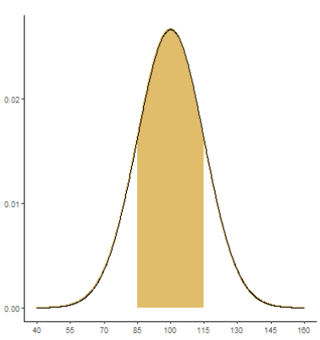



$$MODELO NORMAL:Cálculo de Probabilidades$$
Para dar solución a nuestro problema debemos calcular las siguientes probabilidades:
$$P\left(x≤85\right)→$$
$$P\left(x>115\right)→$$
$$P\left(85<x<115\right)→$$

Slide 20
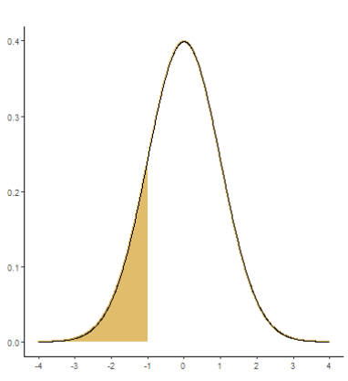
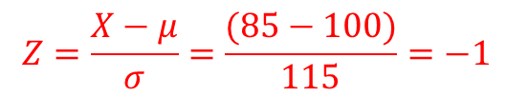

$MODELO NORMAL:Cálculo de Probabilidades$: Ejemplo
Veamos el primer caso:
$$P\left(x≤85\right)→$$
Para calcular la probabilidad, tipificaremos el valor de cálculo (x=85) y determinaremos la probabilidad de este nuevo puntaje mediante cálculo diferencial (Usaremos Jamovi o Tablas de probabilidad). En este caso:
$$Z=\frac{X−μ}{σ}=\frac{(85−100)}{115}=−1$$
$En este caso: P\left(x≤85\right)↔P(Z≤−1)$
Puntaje Original X
Puntaje Tipificado Z
$$Así P\left(x≤85\right)=P\left(Z≤−1\right)=0,1586$$

Slide 21
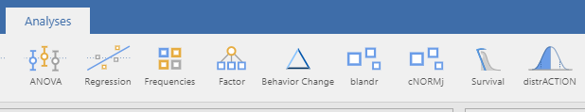
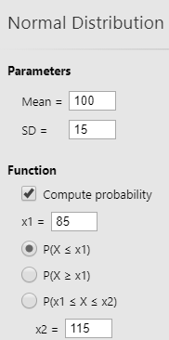
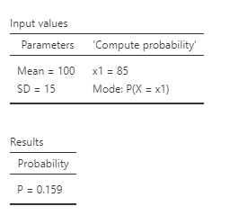

$MODELO NORMAL:Cálculo de Probabilidades$: Ejemplo
Para el cálculo:
$$P\left(x≤85\right)=P\left(Z≤−1\right)=0,1586$$
Puntaje Original X
Mediante Jamovi realizamos directamente al cálculo
Nota: Para instalar el módulo distrAction, instale la biblioteca:
Concluimos que el 15,9% de la población presenta un CI menor a 85 puntos

Slide 22
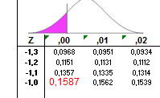
$MODELO NORMAL:Cálculo de Probabilidades$: Ejemplo
Para el cálculo:
$$P\left(x≤85\right)=P\left(Z≤−1\right)=0,1586$$
Puntaje Tipificado Z
El cálculo que generalmente se realiza es mediante tablas de probabilidades, así:
$$P\left(x≤85\right)=P\left(Z≤−1\right)=0,1587$$
Concluimos que el 15,9% de la población presenta un CI menor a 85 puntos

Slide 23
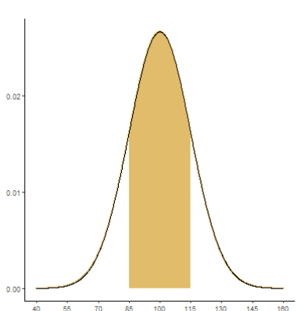
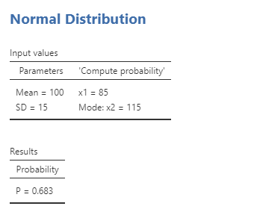
$$MODELO NORMAL:Ejemplo$$
Para el cálculo:
$$P\left(85<x≤115\right)=P\left(−1<Z≤1\right)=0,683$$
$$Z_{1}=\frac{X_{1}−μ}{σ}=\frac{(85−100)}{115}=−1 y{ Z}_{2}=\frac{(115−100)}{115}=1$$
$$P\left(85<x≤110\right)=P\left(−1<Z≤1\right)=0,683$$
Concluimos que el 68,3% de la población presenta un CI entre 85 y 115 puntos

Slide 24
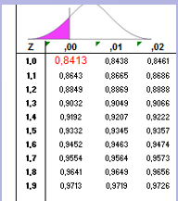

$$MODELO NORMAL:Ejemplo$$
Para el cálculo:
$$P\left(85<x≤115\right)=0,683$$
$$Z_{1}=\frac{X_{1}−μ}{σ}=\frac{(85−100)}{115}=−1 y{ Z}_{2}=\frac{(115−100)}{115}=1$$
Si lo realizamos con la tabla de probabilidades tenemos:
$$P\left(−1<x<1\right)==∅\left(1\right)−∅\left(−1\right)=0,8413−0,1587=0,6826$$
$$P\left(85<x≤110\right)=P\left(−1<Z≤1\right)=0,6826$$
Concluimos que el 68,3% de la población presenta un CI entre 85 y 115 puntos

Slide 25

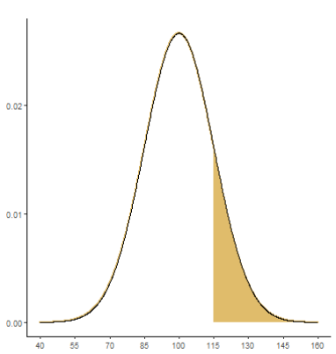
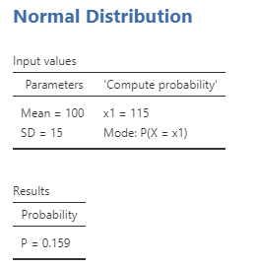
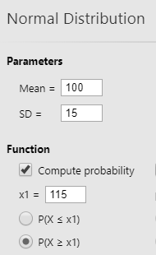


$MODELO NORMAL:Cálculo de Probabilidades$: Ejemplo
Para el cálculo:
$$P\left(x>115\right)=$$
Puntaje Original X
$$P\left(x>115\right)=0,159$$
Concluimos que el 15,9% de la población presenta un CI superior a 115 puntos

Slide 26
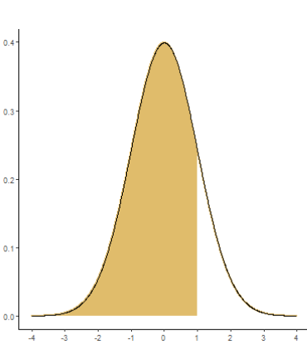

$MODELO NORMAL:Cálculo de Probabilidades$: Ejemplo
Para el cálculo:
$P\left(x>115\right)=1−P\left(x≤115\right)=1−P(Z≤$1)
Puntaje Original X
1 -
$$1−P\left(Z≤1\right)=1−0,8413=0,1587$$
$$P\left(x>115\right)=0,159$$
Concluimos que el 15,9% de la población presenta un CI superior a 115 puntos

Slide 27
Hasta aquí por Ahora

